Slide 1
Cultura Organizacional de una Empresa Recuperada: Cooperativa de Trabajo Nuevo Amanecer
Universidad Nacional de Mar del Plata. Facultad de Psicología
Estudiantes:
Menchón, Blas
Roig, Juan Manuel
Tarrero, Martín Nicolás
Supervisor:
Bucci, Irene.
Co supervisor:
Giardelli, Darío.

Slide 2
Realizamos un estudio de caso sobre la Cultura Organizacional de una fábrica recuperada perteneciente a la rama láctea de la ciudad de Mar del Plata.
Rastreamos históricamente el comienzo de la organización, sus momentos de desarrollo, cambios gerenciales y el vaciamiento que desencadenó la quiebra de la firma. A su vez dimos cuenta del proceso de lucha de los trabajadores frente a la amenaza de la pérdida del trabajo y la conformación de la Cooperativa. Una vez llegado a este punto, describimos la organización del trabajo y los aspectos culturales que el Nuevo Amanecer posee en la actualidad.

Slide 3
Marco Teórico
EMPRESA RECUPERADA POR SUS TRABAJADORES (ERT) (Villani, D.)
“Proceso social y económico que presupone la existencia de una empresa anterior, que funciona bajo el molde de una empresa tradicional y cuyo proceso de quiebra, vaciamiento o inviabilidad llevó a sus trabajadores a una lucha por su puesta en marcha bajo formas autogestionarias”.
Las ERT son un fenómeno relativamente reciente en la Argentina, estando estrechamente relacionado con los efectos de la política económica neoliberal que atravesó la estructura productiva del país, impactando directamente en las condiciones del mundo del trabajo.

Slide 4
CULTURA ORGANIZACIONAL
Antecedentes del concepto: El concepto de cultura aplicado a la organización se fue gestando desde el aporte de la escuela de las relaciones humanas, cuando a partir de los experimentos desarrollados por Elton Mayo (1927), se empiezan a reconocer los aspectos subjetivos e informales de la realidad organizacional.
Una de las definiciones con mayor aceptación es la de Schein quien define la Cultura Organizacional como: “modelo de presunciones básicas -inventadas, descubiertas o desarrolladas por un grupo dado al ir aprendiendo a enfrentarse con sus problemas de adaptación externa e integración interna-, que hayan ejercido la suficiente influencia como para ser consideradas válidas y en consecuencia, ser enseñadas a los nuevos miembros como el modo correcto de percibir, pensar y sentir esos problemas”

Slide 5
Existen distintas perspectivas en relación al concepto:
Perspectiva funcionalista o pragmática: Se toma a la cultura de una organización como una variable que puede ser estudiada y modificada según los objetivos de las empresas y sus aspiraciones de competitividad.
Perspectiva interpretativa o simbólica: La cultura sería todo lo que una organización es, a saber, que toda organización es como tal una cultura. Las organizaciones son entendidas y analizadas no principalmente en términos económicos o materiales, sino en términos de sus aspectos expresivos y simbólicos.
Si bien estas perspectivas parecerían ser opuestas poseen supuestos en común: Comparten la idea de que la cultura es un patrón de significados, es inventada e invisible y está profundamente arraigada en las entrañas de la organización siendo la única identidad propia de la misma. También ambas perspectivas se basan en el supuesto de que la cultura dirige la conducta de los miembros de la organización, ya sea a través de guías generales o dándoles significación a las interpretaciones de los hechos.

Slide 6
Metodología
El trabajo se concretó sobre una base de obtención de datos primarios que responden a la labor del trabajo de campo realizado dentro de la planta. Las técnicas utilizadas fueron la entrevista en profundidad y la observación no participante. También utilizamos datos secundarios extraídos del material bibliográfico existente sobre el objeto de estudio y sus antecedentes: acceso a documentos, normativas legales, lectura de leyes, fallos judiciales y notas periodísticas.
El diseño de investigación se basó en una metodología de carácter cualitativa de tipo descriptivo. Su aplicación tuvo como propósito posibilitar la comprensión de las perspectivas personales de los entrevistados respecto de sus propias experiencias, para lograr de ese modo profundizar el conocimiento acerca de la Cultura Organizacional.
Utilizamos la metodología cualitativa por ser la más adecuada para dar cuenta de procesos subjetivos y sostener un enfoque holístico con respecto al objeto de estudio. Este enfoque tiende a diluir los límites entre las disciplinas al interior de las Ciencias Sociales: Psicología, Sociología, Antropología. Siendo el concepto de Cultura Organizacional definido por los distintos autores como un objeto transdisciplinario.

Slide 7
Unidad de análisis:
Cooperativa de Trabajo Nuevo Amanecer. La cooperativa cuenta con dos plantas de producción, una en Mar del Plata y otra en Tandil, dos locales de ventas en el centro de la ciudad de Mar del Plata y uno en Sierra de los Padres.
Muestra:
De carácter no probabilística, es decir intencional. Se seleccionaron entrevistados de cada una de las áreas de trabajo. Según esta técnica (Glaser & Strauss, 1967), la muestra se selecciona mediante la utilización de una estrategia sucesiva. Se eligen los primeros sujetos, documentos o situaciones de observación y se analizan los datos obtenidos. Mediante el análisis de estos primeros datos se desarrollan conceptos, categorías conceptuales e hipótesis que son utilizados para generar criterios mediante los cuales se seleccionan los siguientes sujetos que se integrarán a la muestra.

Slide 8
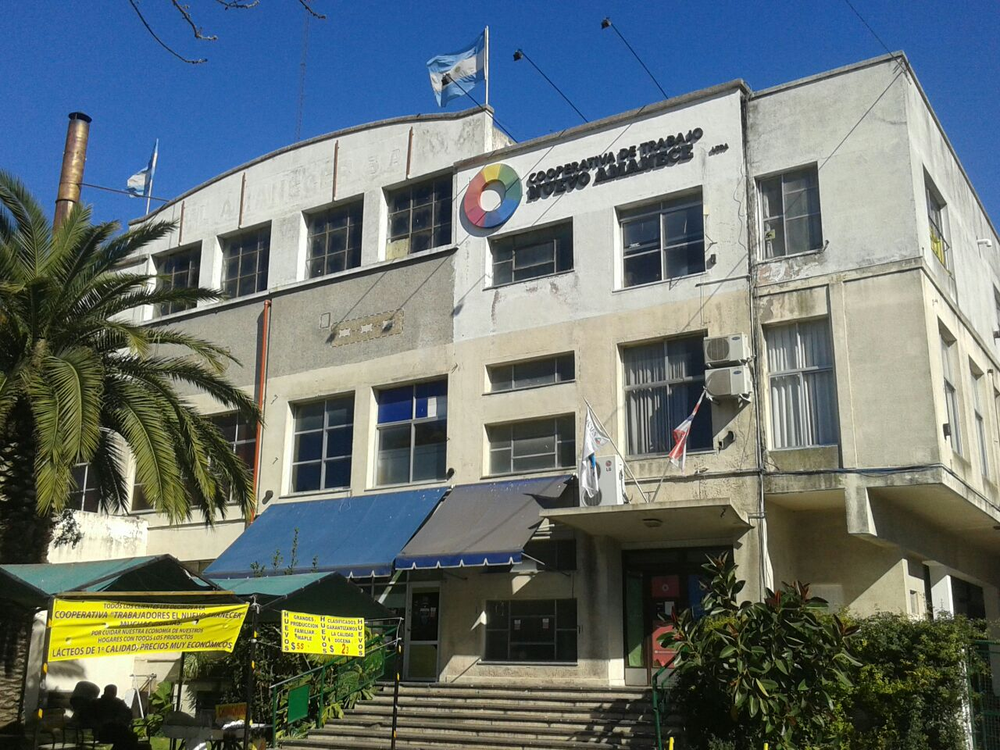
Planta de producción de Tierra del Fuego y Avenida Pedro Luro.

Slide 9
Descripción de la muestra:
La información fue recogida en la planta de producción ubicada en la calle Tierra del Fuego y Avenida Pedro Luro de la ciudad de Mar del Plata, durante los meses de Julio, Agosto y Septiembre del año 2016. El total de socios de la Cooperativa Nuevo Amanecer hasta la fecha de realización de nuestro trabajo de campo es de aproximadamente 110. La muestra está compuesta por dieciséis sujetos, entre los que se incluyen tres mujeres y trece hombres. Todos son socios de la cooperativa y están distribuidos en cuatro áreas de trabajo: Producción (6 entrevistas), Expedición (1), Administración (4) y Ventas (5).
Criterios de interpretación de los datos:
En el caso de los datos arrojados por las entrevistas, se recurrió a la categorización semántica y el análisis de las frecuencias. Estas categorías, en tantos conceptos abstractos, permiten, según Strauss y Corbin (2002), la comparación que se traduce en la detección de similitudes y diferencias, de dimensiones y relaciones inherentes a los datos.

Slide 10
Interpretación de los resultados

Slide 11
Historia de la empresa
Mito Fundadador: Don Germán De Vega haciendo repartos de leche a caballo (1939). Más adelante se suman sus hermanos, Pocho y Juan De Vega, dando lugar a lo que hemos caracterizado como una empresa familiar en la que prevalecían los valores del trabajo, el esfuerzo, el buen trato, la solidaridad para con sus empleados y la comunidad marplatense. Este mito fundacional es clave para elucidar la cultura organizacional que sostienen en la actualidad los miembros de la organización.
Existe un reconocimiento total por parte de los socios de un liderazgo positivo ejercido por los hermanos De Vega.
''Época Dorada'' de la empresa: Consolidación de la misma en términos productivos y con fuerte arraigo en la comunidad marplatense (1939 – 1996)

Slide 12
Los cambios en la gestión, en un contexto político y económico neoliberal con caída de la producción, ajuste y flexibilización laboral, produjeron modificaciones en la organización del trabajo que movilizaron cambios en las relaciones interpersonales.
Cae el mito de un patrón benefactor que posibilitaría, a través de un contrato justo con el trabajador, el logro de una vida digna, quedando en su lugar una sucesiva serie de gestiones irresponsables que pisotearon el contrato laboral, abandonando la empresa y dejando a los trabajadores a la deriva.
En este panorama de incertidumbre, el impacto emocional sufrido por los trabajadores se resume en un profundo temor a la pérdida del trabajo que los empuja a la toma de la fábrica y a seguir produciendo con escasos recursos. La idea de conformar una cooperativa se convierte en un plan de acción concreto.

Slide 13
Se produjo una transformación que va desde la empresa familiar hacia la empresa capitalista tradicional, para luego llegar a la cooperativa como punto de anclaje donde se reconcilian valores y modos de gestión.
Esta lectura del proceso como una totalidad muestra a la cooperativa como una salida novedosa al conflicto generado por el vaciamiento, teniendo implicancias en la producción, pero sobre todo en la salud, emociones y proyectos de vida de los socios.
El valor del trabajo es el más fuerte de todos los conceptos que surgieron de las entrevistas, siendo la familia el mayor motor y sostén de la lucha. La búsqueda de justicia, el sentido de pertenencia y el valor del esfuerzo (herencia de los hermanos De Vega) constituyen los cimientos sobre los que se va desarrollando la cooperativa.

Slide 14
Organización del trabajo
Desde el momento en que los trabajadores fundan la cooperativa, son ellos mismos quienes se ponen a cargo de la dirección, gestión y producción, asociados entre sí en el marco de relaciones horizontales y solidarias. Se sustituye la relación formal entre obrero-patrón para pasar a convertirse en socios con iguales derechos y obligaciones, marcándose en esto la diferencia con una empresa capitalista tradicional.
Los socios se organizan de acuerdo a la Ley Nacional de Cooperativas (Ley 20.337), la cual establece la existencia de los órganos del Consejo de Administración y de la Asamblea. Estos órganos constituyen espacios democráticos en los cuales participan los socios en la toma de decisiones.
La autogestión resulta ser la característica sobresaliente, entendiendo por ello a la dinámica permanente que se establece día a día entre sus socios y la comunidad. Sus modos conservan mucho del espíritu familiar de aquella empresa gestionada por los hermanos fundadores, manteniendo sus modos de producción y división del trabajo.

Slide 15
Cultura Organizacional
Para Smircich (1983), la Cultura Organizacional es “Un conjunto estable de supuestos dados por sentados, significados compartidos y valores que forman una especie de escenario para la acción”. Esta y otras definiciones del concepto (Wallach, 1983; Schein, 1985; Siehl & Martin, 1988; Denison & Mishra, 1995; Robbins, 2009) acuerdan en la relevancia otorgada a los valores y elementos simbólicos compartidos dentro de una organización, los cuales se se inscriben en una historia común que es transmitida entre las personas.

Slide 16
Principales valores: Trabajo y solidaridad fueron los principales valores mencionados.
Agrupamos los valores según los siguientes criterios:
Valores asociados a las relaciones interpersonales: Unión, compañerismo, compromiso, responsabilidad, buen trato y respeto.
Valores compartidos con la comunidad: Reciprocidad, precios justos, responsabilidad social, apertura a la comunidad e inclusión de personas con discapacidad.

Slide 17
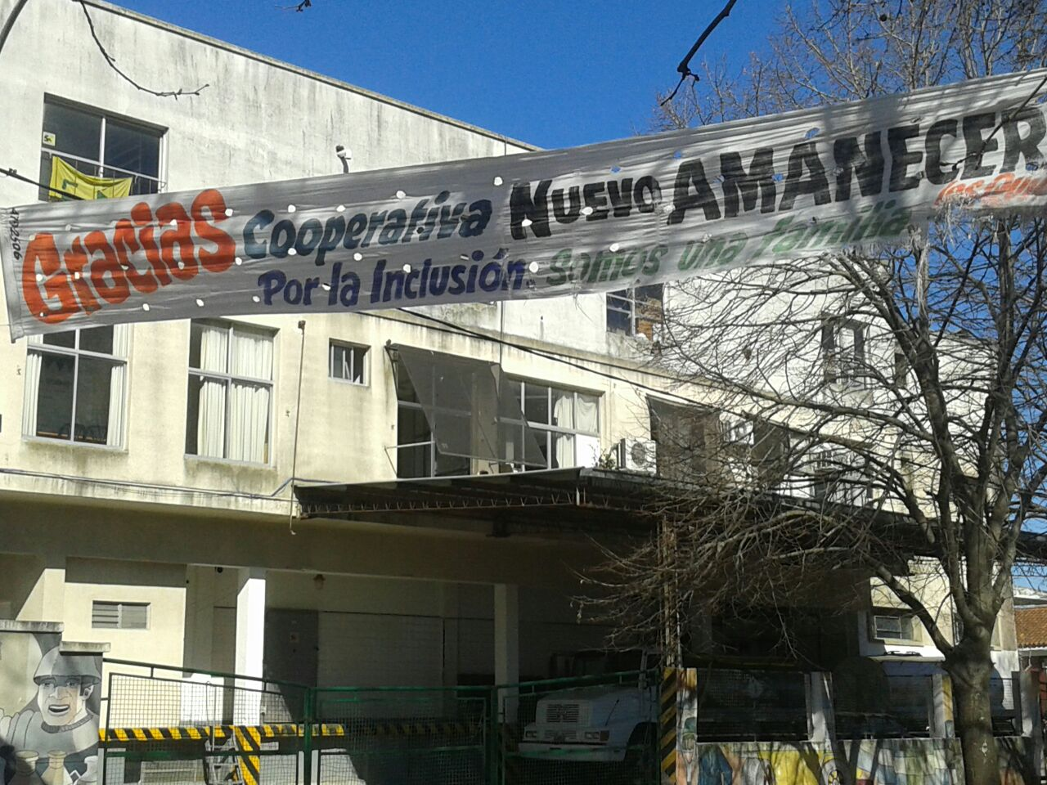
Agradecimiento a la cooperativa por la inclusión de un socio con discapacidad.

Slide 18
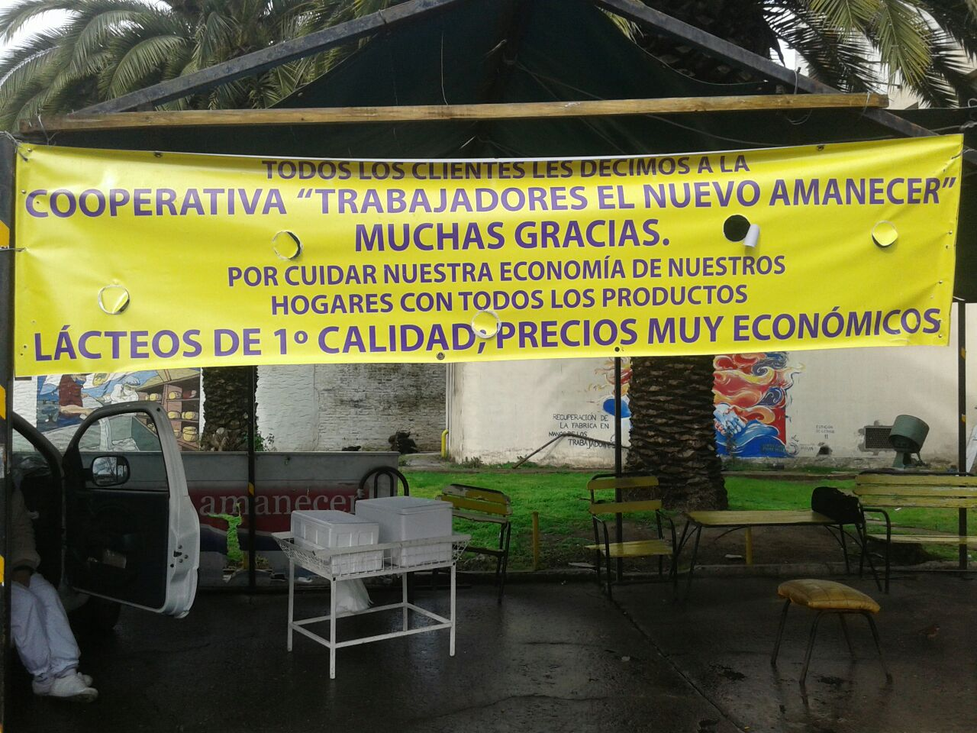
La comunidad también agradece los precios justos y la calidad de los productos.

Slide 19


Símbolos y representaciones compartidas:
Nuevo Amanecer: Metáfora de un nuevo comienzo.
Nuevo logo con los colores que representan el Cooperativismo.
Número 70: En homenaje a los socios que llevaron adelante la lucha por la recuperación de la fábrica.

Slide 20
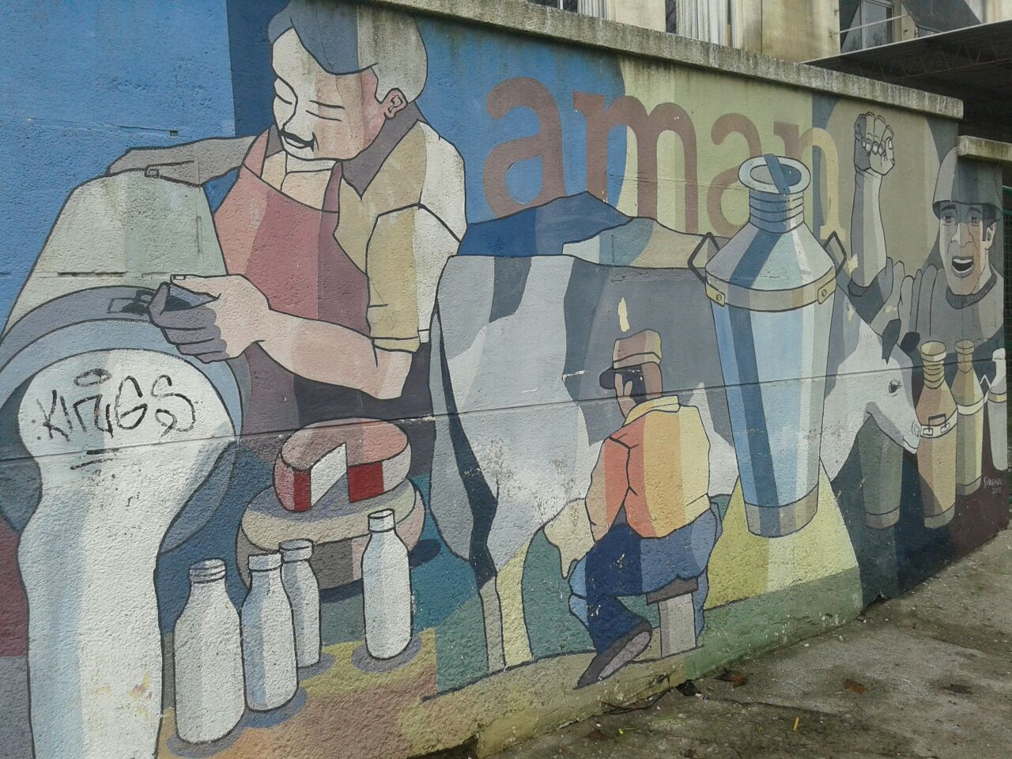
La quiebra de la empresa, la perdida de compañeros y la dignidad del trabajo se presentan como elementos que intentan simbolizarse en murales, logos y símbolos. El humo de las chimeneas y las calderas encendidas constituyen un verdadero símbolo del valor del trabajo y la resistencia, demostrándole a la comunidad que la Cooperativa puede ser rentable, generar puestos de trabajo y mantener precios justos, allí donde los empresarios fracasaron.

Slide 21
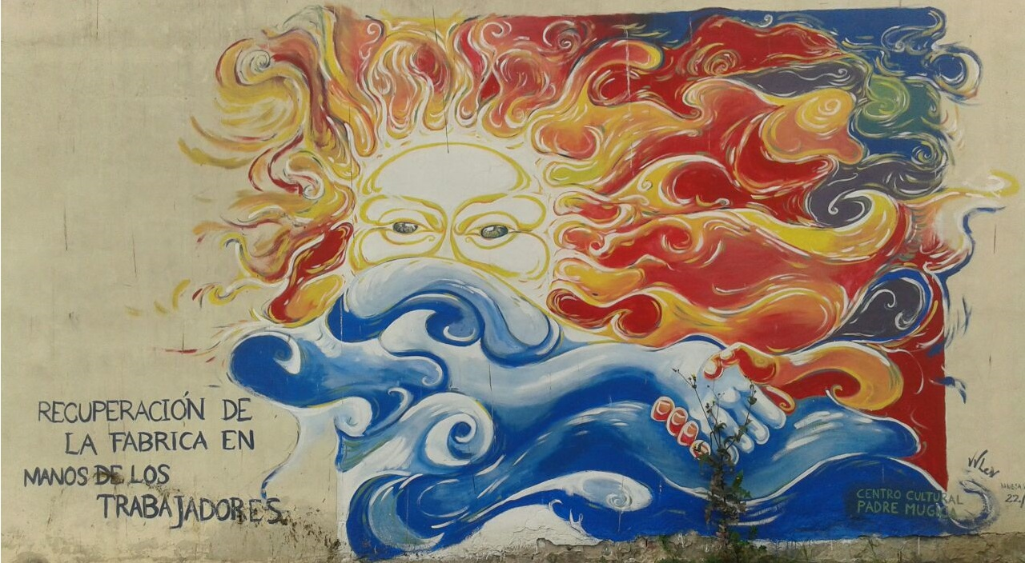
La simbología observada nos permitió ir identificando una representación mítica del origen de la cooperativa. Los 70 socios fundadores se representan a sí mismos como 'Gladiadores imbatibles'. Mediante este mito se reconoce a los miembros fundadores de la Cooperativa por el esfuerzo con que llevaron la lucha en defensa de los puestos de trabajo, funcionando como emblema y ejemplo frente a los nuevos socios.

Slide 22
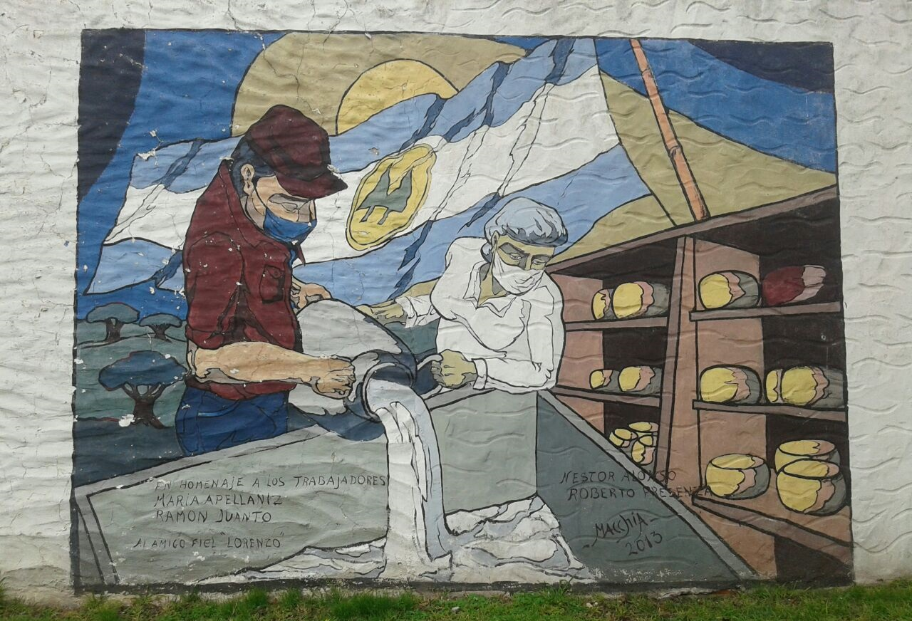

Slide 23
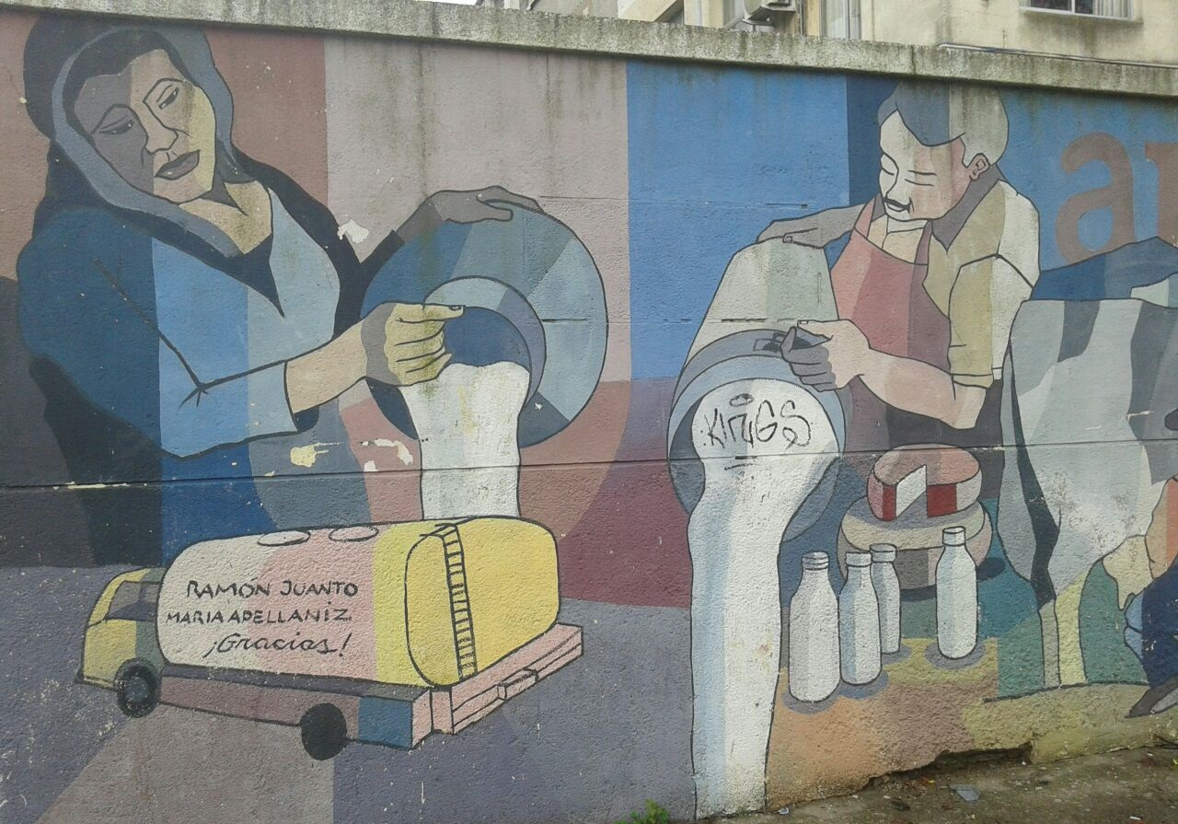
Rol de las Mujeres
El rol de las mujeres frente al trabajo evidencia que la organización muestra ser sensible a los cambios de paradigma que presenta la sociedad en cuestiones de igualdad de género. Existe un reconocimiento del rol que ocuparon las mujeres durante el proceso de lucha y de su capacidad para trabajar dentro de la planta en sectores que tradicionalmente ocupaban los hombres.

Slide 24
Conclusiones
El mito de los hermanos fundadores se reactualiza con la hermandad entre los socios, quienes recuperan la tradición de aquellos patrones justos y generosos, quedando restituida la fraternidad como característica propia de la organización. Partiendo de este análisis, pensamos la recuperación como un concepto que no se agota en la custodia material de la planta, sino que también se produce una recuperación de valores que se encontraban en la genética de la organización con los hermanos De Vega. De aquí la frase del presidente de la cooperativa: “El 80 % de los socios trabajaron con ellos y tienen sus mismos valores, de levantarse temprano y trabajar duro”.

Slide 25
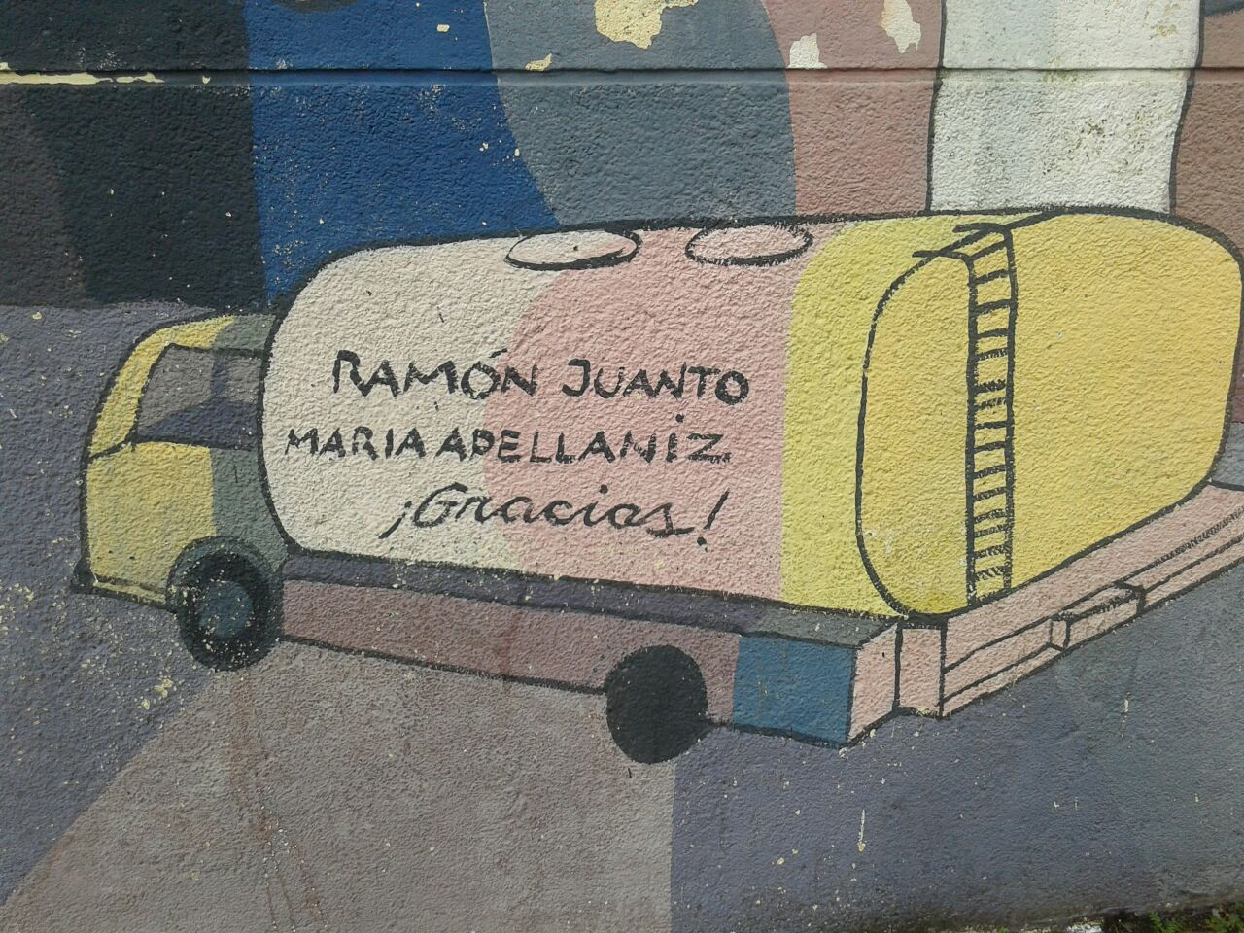
La cultura organizacional es producto de la historia en común que comparten estos trabajadores, los cuales supieron reconstruirse como sujetos activos y artífices de su destino, con capacidad de construcción superadora en momentos donde todo parecía perdido.

Slide 26
Agradecemos a Mg. Bucci, Irene por la dirección de esta investigación de pre-grado y a la Universidad Nacional de Mar del Plata por la formación dada en su carácter de educación pública.
Finalmente, una mención especial a los socios de la Cooperativa de Trabajo Nuevo Amanecer por abrirnos las puertas, darnos su tiempo y compartir con nosotros su experiencia.

